Slide 1
CYCLE 4 (3ème)
Repère annuel de programmation
Thème 2 : Le monde depuis 1945
Indépendances et construction de nouveaux États

Slide 2
DEMARCHE ET CONTENUS
L’effondrement rapide des empires coloniaux est un fait majeur du second XXe siècle. On étudiera les modalités d’accès à l’indépendance et les problèmes rencontrés par les nouveaux États à travers un exemple au choix.

Slide 3
La problématique et les notions
Comment les colonies sont-elles devenues des Etats indépendants et ont-elles fait face aux nombreux défis d’ordre politique, économique et social ?
Notions : décolonisation-indépendances-revendications-développement.

Slide 4
SEANCE 1 :
LE CONGO : DE LA COLONIE A LA NAISSANCE DE LA REPUBLIQUE DU CONGO
Comment le Congo belge devient-il la République démocratique du Congo?
SEANCE 1
Notions : colonies - décolonisation – revendications – indépendance
Objectif : Identifier et analyser un fait historique
Procédé : Travail en groupe sur un dossier documentaire
Compétences :
Se repérer dans le temps et l’espace
Localiser et caractériser un fait, Situer un fait dans une époque
Mémoriser les repères historiques et savoir les mobiliser dans d’autres contextes.
Comprendre un document
Comprendre le sens général d’un document,
Extraire des informations pertinentes pour répondre à une question,
Savoir que le document exprime un point de vue, identifier et questionner le sens implicite d’un document.
Raisonner, justifier une démarche et des choix effectués
Formuler des hypothèses, Vérifier et justifier
Pratiquer différents langages en histoire
Echanger pour structurer sa pensée et son savoir, pour argumenter et écrire pour communiquer
Coopérer et mutualiser

Slide 5
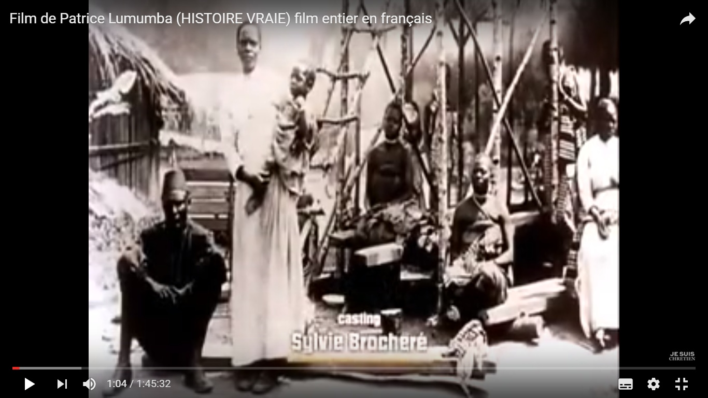

Slide 6
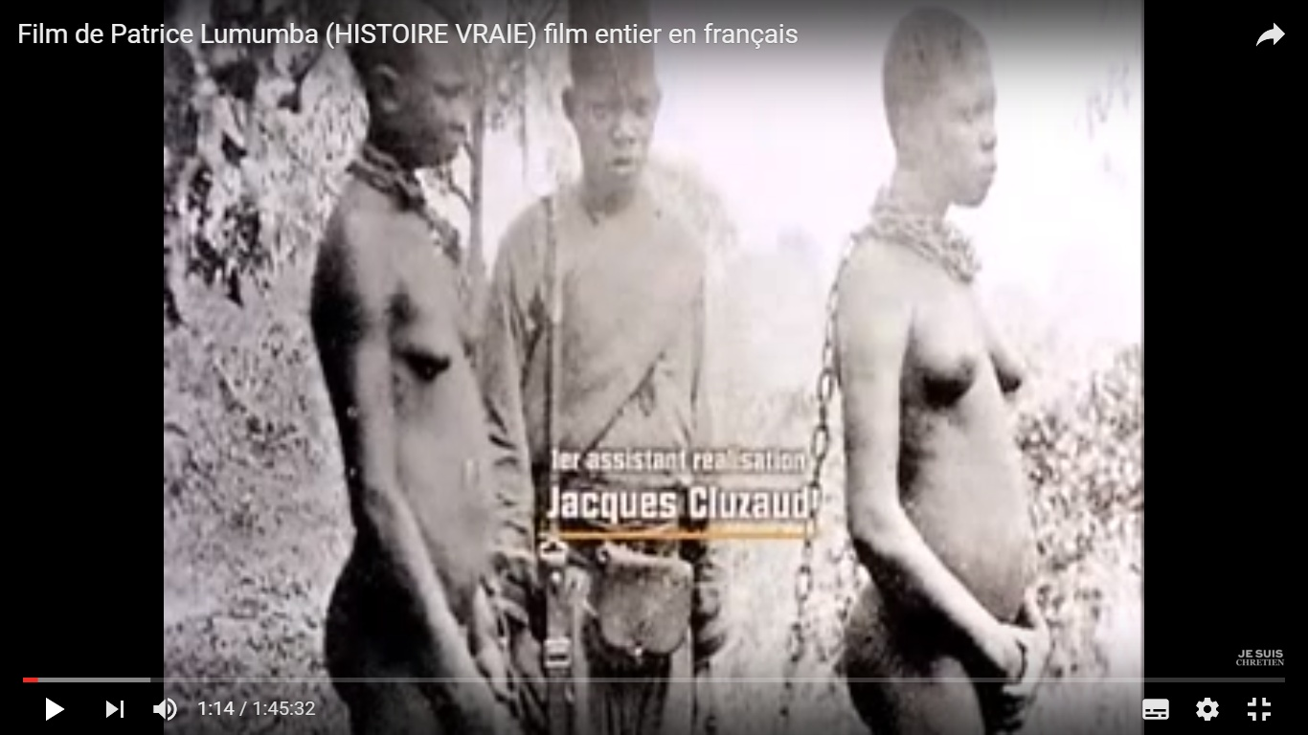

Slide 7
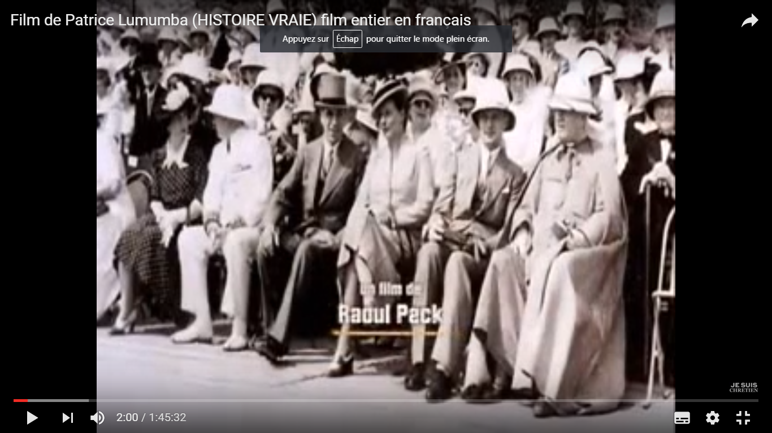

Slide 8
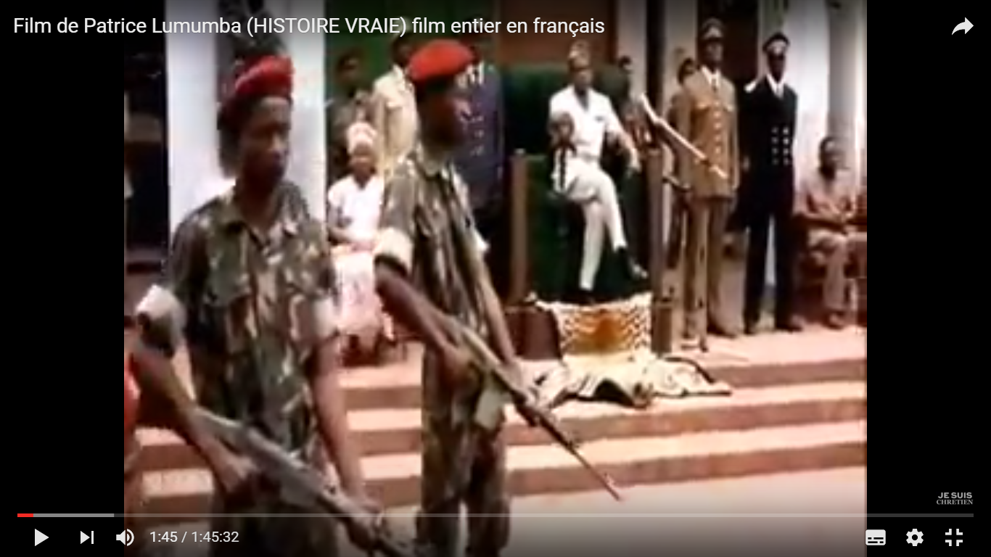

Slide 9
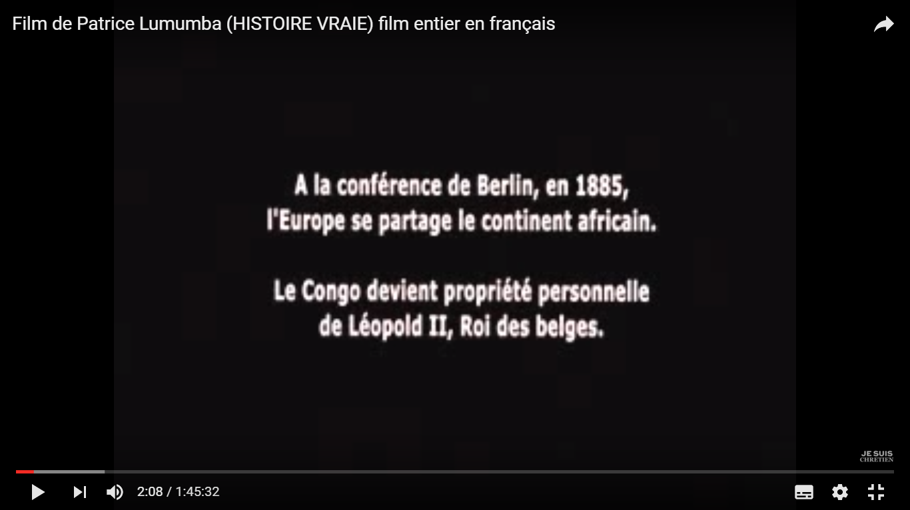

Slide 10
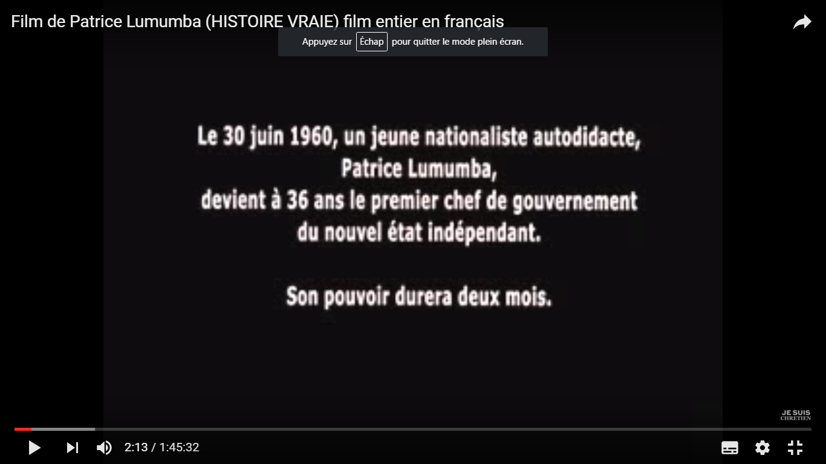

Slide 11
Congolais et Congolaises,
Combattants de l'Indépendance aujourd'hui victorieux,
Je vous salue au nom du gouvernement congolais.
À vous tous, mes amis, qui avez lutté sans relâche à nos côtés, je vous demande de faire de ce 30 juin 1960 une date illustre […] (de) l'histoire glorieuse de notre lutte pour la liberté.
Car cette Indépendance du Congo, si elle est proclamée aujourd'hui dans l'entente avec la Belgique, pays ami avec qui nous traitons d'égal à égal, nul Congolais digne de ce nom ne pourra jamais oublier cependant que c'est par la lutte qu'elle a été conquise (applaudissements), une lutte de tous les jours, une lutte ardente et idéaliste, une lutte dans laquelle nous n'avons ménagé ni nos forces, ni nos privations, ni nos souffrances, ni notre sang.
Cette lutte, qui fut de larmes, de feu et de sang, nous en sommes fiers jusqu'au plus profond de nous-mêmes, car ce fut une lutte noble et juste, une lutte indispensable pour mettre fin à l'humiliant esclavage qui nous était imposé par la force.
Ce que fut notre sort en 80 ans de régime colonialiste, nos blessures sont trop fraîches et trop douloureuses encore pour que nous puissions le chasser de notre mémoire. Nous avons connu le travail harassant exigé en échange de salaires qui ne nous permettaient ni de manger à notre faim, ni de nous vêtir ou nous loger décemment, ni d'élever nos enfants comme des êtres chers.
Nous avons connu les ironies, les insultes, les coups que nous devions subir matin, midi et soir, parce que nous étions des nègres. Qui oubliera qu'à un Noir on disait « tu », non certes comme à un ami, mais parce que le « vous » honorable était réservé aux seuls Blancs ?
Nous avons connu que nos terres furent spoliées au nom de textes prétendument légaux qui ne faisaient que reconnaître le droit du plus fort.
Nous avons connu que la loi était jamais la même selon qu'il s'agissait d'un Blanc ou d'un Noir : accommodante pour les uns, cruelle et inhumaine pour les autres.
Nous avons connu les souffrances atroces des relégués pour opinions politiques ou croyances religieuses ; exilés dans leur propre patrie, leur sort était vraiment pire que la mort elle-même.
Nous avons connu qu'il y avait dans les villes des maisons magnifiques pour les Blancs et des paillotes croulantes pour les Noirs ; qu'un Noir n'était admis ni dans les cinémas, ni dans les restaurants, ni dans les magasins dits européens ; qu'un Noir voyageait à même la coque des péniches, aux pieds du Blanc dans sa cabine de luxe.
Qui oubliera enfin les fusillades dont périrent tant de nos frères, les cachots dont furent brutalement jetés ceux qui ne voulaient plus se soumettre au régime d'une justice d'oppression et d'exploitation ? (Applaudissements.)
Tout cela, mes frères, nous en avons profondément souffert.
Mais tout cela […] est désormais fini.
La République du Congo a été proclamée et notre cher pays est maintenant entre les mains de ses propres enfants.
Ensemble, mes frères, mes sœurs, […]
Nous allons montrer au monde ce que peut faire l'homme noir quand il travaille dans la liberté, et nous allons faire du Congo le centre de rayonnement de l'Afrique tout entière. […]
L'Indépendance du Congo marque un pas décisif vers la libération de tout le continent africain. (Applaudissements.) […].
Notre gouvernement, fort, national, populaire sera le salut de ce peuple.
Hommage aux combattants de la liberté nationale !
Vive l'lndépendance et l'Unité Africaine !
Vive le Congo indépendant et souverain !

Slide 12
Doc.2 : Discours du Premier Ministre Patrice Emery LUMUMBA lors de la cérémonie de l’indépendance du Congo (30 juin 1960) à Léopoldville (actuellement Kinshasa) prononcé après ceux du Roi belge Baudouin Ier et du Président de la République démocratique du Congo Joseph Kasa-Vubu.

Slide 13
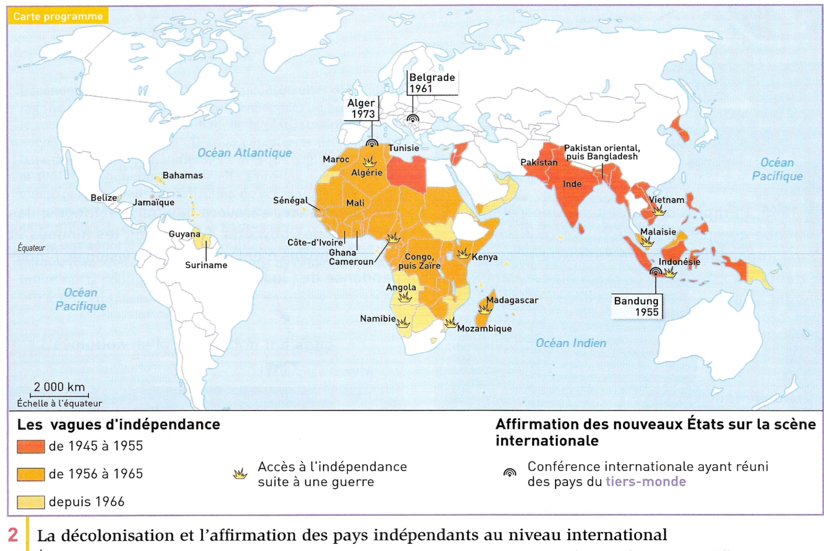
Doc. 3 : Carte de la décolonisation, phénomène majeur du second XXème siècle

Slide 14
FICHE DE TRAVAIL POUR LE GROUPE
En utilisant le générique du film et le texte de P. Lumumba prononcé le 30 juin 1960 à Léopoldville (Kinshasa) :
1.Surlignez dans le discours de deux couleurs distinctes la situation des colons belges et des Congolais.
2.Listez d’une autre couleur les revendications du leader indépendantiste P. Lumumba.
3.A l’aide de la carte, localisez le Congo, repérez à quelle vague d’indépendance il appartient et datez le début et la fin de la décolonisation.
Rédigez un texte présentant la décolonisation en rappelant au début la situation des colonisés, ensuite leurs revendications puis enfin la manière dont l’indépendance a été acquise.

Slide 15
SEANCE 2 :
LA CONSTRUCTION DU CONGO ET SON AFFIRMATION INTERNATIONALE
De quelle façon le Congo s’affirme-t-il sur la scène internationale ?
SEANCE 2
Notions : Etat indépendant – unité nationale- affirmation internationale
Objectif : Caractériser les symboles d’une nation et leur portée internationale
Procédé : Travail personnel
Le Congo, un Etat indépendant…
Ressources : Un timbre-poste et la carte sur la décolonisation et les deux conférences de Bandoeng en 1955 (proclamation de l’existence d’un Tiers Monde) et la conférence de Belgrade en 1961 (la volonté de non-alignement).
Que révèle le timbre-poste sur l’accès à l’indépendance de la colonie belge ?
…mais déstabilisé par une difficile unité nationale
Carte de la province du Katanga et la photographie de l’arrestation de Patrice Lumumba le 6 décembre 1960 par les troupes du colonel Mobutu.

Slide 16
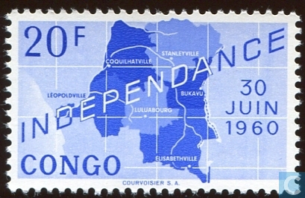
Doc. : L’indépendance du Congo célébrée par le timbre-poste (1960)
Le timbre-poste comporte un certain nombre d’informations. Sa technique : -des inscriptions (prix, nom du pays, indication de l’organisme émetteur, année) -une illustration et des couleurs qui donnent le ton du message (couleurs chaudes : la violence ; couleurs froides : la paix) Son usage est d’affranchir un courrier pour payer les frais de port postaux Son sens : -signifier la souveraineté nationale -célébrer l’indépendance -transmettre un message sur l’orientation du nouveau régime, sur son histoire passée et future (collaboration ou non avec l’ancien pays colonisateur)
1.Quelle est la nature de cette œuvre ?
2.Où a-t-elle été réalisée ? Dans quel contexte international ?
3.D’après l’illustration, comment ce pays a-t-il obtenu son indépendance ? Justifiez votre réponse.
4.Ce pays nouvellement indépendant semble-t-il vouloir garder un lien avec son ancien colonisateur ?
5.Quel message ce timbre véhicule-t-il ? Qui peut en être le destinataire ?

Slide 17
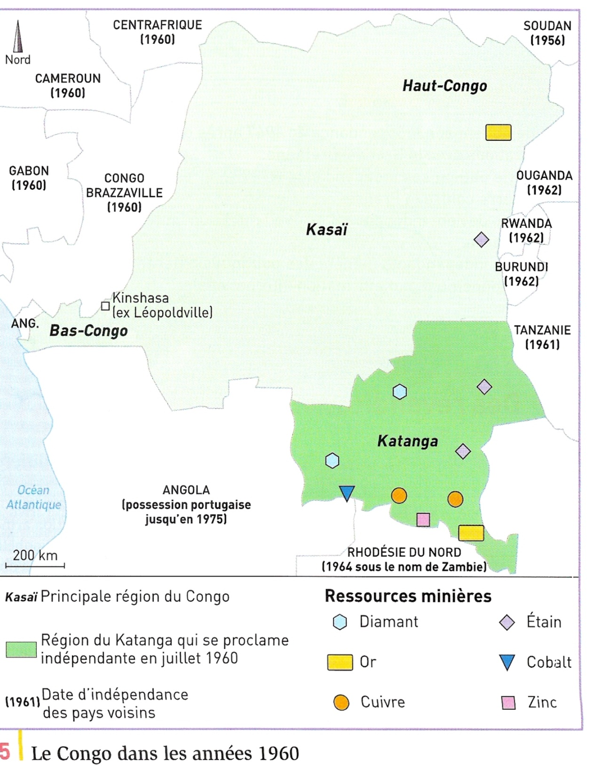
Doc. : La province du Katanga et la difficile unité nationale

Slide 18
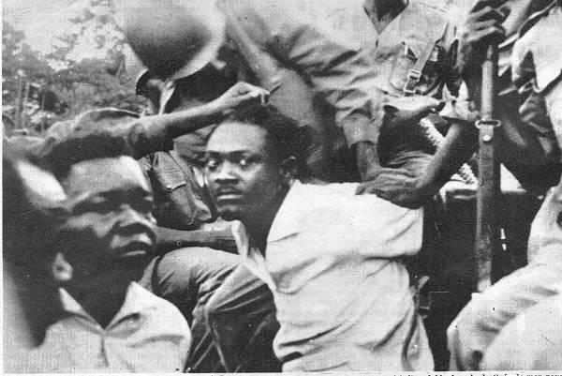
Doc. : L’arrestation de P. Lumumba par les troupes de J. Mobutu le 6/12/1960

Slide 19
SEANCE 3 :
LES DEFIS DU DEVELOPPEMENT DU CONGO
Quels sont les défis politique, social et économique auxquels le Congo est confronté depuis son indépendance ?
SEANCE 3
Notions : défis – développement – dictature – Nouvel ordre économique international - ONU
Objectif : Identifier les difficultés de développement et les contextualiser
Procédé : Travail collectif
Compétences :
Faire des hypothèses, se poser des questions, exercer son esprit critique et justifier une interprétation.
Pratiquer différents langages et s’approprier le lexique historique approprié.
1. Une société soumise à un gouvernement autoritaire et répressif
Doc. sur la révolte étudiante de juin 1969 de David von Reybrouck.
2. De graves difficultés économiques
Doc. sur l’économie du Zaïre en 1974 de D. von Reybrouck
Doc. l’Appel du Groupe des 77 à l’ONU en octobre 1967 dont fait partie la RDC.

Slide 20
Doc. : La révolte des étudiants de juin 1969
Durant les années 1968 et 1969, les accrochages se multiplièrent entre les étudiants et le nouveau régime. Les étudiants exigeaient plus de participation, moins d’interventions du gouvernement. Au début du mois de juin 1969, ils préparèrent une grande manifestation mais Mobutu envoya l’armée sur le campus. […] de violentes confrontations eurent lieu avec l’armée. D’après les sources officielles, il y eut six morts et douze blessés ; d’après les étudiants, cinquante morts et huit cents arrestations.
David van Reybrouck, Congo. Une histoire, Actes Sud, 2012, p. 370.
Doc. : L’économie du Congo sous la dictature de Mobutu (1965-1997) en 1974
En 1974, la situation devint intenable. La fin de la guerre du Vietnam entraîna une chute spectaculaire du cours du cuivre. De plus, le début de la crise pétrolière commença aussi à se faire sentir au Zaïre. Les prix flambèrent. Comme une classe de personnes très fortunées avait émergé sous la dictature de Mobutu, les commerçants augmentaient considérablement leurs prix. Cela ne fit qu’accentuer la baisse du pouvoir d’achat du Zaïrois moyen. En 1960, pour acheter un kilo de poisson de rivière, un travailleur manuel non qualifié devait travailler une journée entière ; vers 1975, il fallait dix jours de travail. Les produits alimentaires devinrent hors de prix. Ils engloutissaient tout le budget familial. A l’intérieur des terres, on avait délaissé l’agriculture. […] Le Zaïre, un des pays les plus fertiles au monde, devint de ce fait extrêmement dépendant de coûteux produits alimentaires importés. La promesse de relance économique de Mobutu avait tourné à la catastrophe. Un des premiers slogans (du gouvernement) avait été Servir et non se servir, mais Mobutu et son clan se servaient au contraire très bien.
David van Reybrouck, Congo. Une histoire, Actes Sud, 2012, p. 385.

Slide 21
Formé en 1964, ce groupe de 77 pays pauvres cherche à défendre les intérêts du tiers-monde à l'ONU.
« Le sort de plus d'un milliard d'habitants du monde en voie de développement continuer d'empirer du fait de l'évolution des relations économiques internationales. Le pouvoir d'achat des exportations des pays en développement n'a cessé de diminuer. La quasi-stagnation de la production de denrées alimentaires, alors que la population s'accroît rapidement, a aggravé l'état chronique de sous-alimentation et de mal-nutrition. La communauté internationale a l'obligation de corriger ces tendances défavorables et de créer les conditions dans lesquelles toutes les nations pourront jouir du bien-être économique et social. »
Doc. Appel du groupe des 77 à l'ONU, octobre 1967.

